Slide 1
ФУНКЦІЇ І ПРИНЦИПИ ДІЯЛЬНОСТІ ВНУТРІШНІХ АУДИТОРІВ

Slide 2
Внутрішній аудит – це
діяльність, яка організована в межах підприємства і яку виконує окремий його підрозділ або окрема посадова особа. Головна увага внутрішнього аудиту зосереджена на аналізі інформаційної системи, включаючи систему бухгалтерського обліку і супутніх видів контролю, вивченні фінансової та операційної інформації, дослідженні ефективності роботи підприємства у цілому.

Slide 3
Функції внутрішнього аудиту
1. Функція контролю – це перевірка окремих підрозділів підприємства з метою забезпечення оцінки внутрішнього контролю, політики, стандартів, процедур підприємства, що стосується достовірності бухгалтерських даних, дотримання загальноприйнятих принципів ведення бухгалтерського обліку та складання фінансової звітності, а також раціональності та прозорості управління активами і пасивами підприємства
2. Координаційна функція – це якісне планування процесу внутрішнього аудиту з огляду на потреби акціонерів, інвесторів, правління підприємства та раціонального використання можливостей підрозділу.
3. Аналітична функція – це аналіз економічної ефективності різних аспектів фінансово-господарської діяльності підприємства
4. Інформаційна функція – це узагальнення результатів внутрішнього аудиту та формування звітної робочої документації аудитора із рекомендаціями підприємству та інформуванням його керівництва щодо виявлених порушень вимог чинного законодавства, внутрішніх положень та процедур, нераціонального використання ресурсів, неефективного управління підсистемами господарської системи
5. Консультативна функція – надає поточні консультації працівникам структурних підрозділів підприємства
структурних підрозділів підприємства [2].
6. Захисна функція – пов’язана зі застосування заходів, спрямованих на збереження активів підприємства від потенційних крадіжок, фактів шахрайства, неефективного управління бізнесом [2] та забезпеченням підвищення надійності та економічної ефективності системи внутрішнього контролю підприємства

Slide 4
Типові функції внутрішнього аудиту:
* зменшення ризиків у проведенні операцій, пов’язаних з ефективним використанням ресурсів;
* дослідження бухгалтерської й оперативної інформації, включаючи експертизу засобів і способів, що використовуються для визначення, оцінки, класифікації такої інформації, і складання на її основі звітності
* вивчення стану бухгалтерського обліку і внутрішнього контролю, їх моніторинг та розроблення рекомендацій щодо удосконалення цих систем;
* перевірку виконання законів та інших нормативних актів, а також вимог облікової політики, інструкцій, рішень і вказівок керівництва або власників;

Slide 5
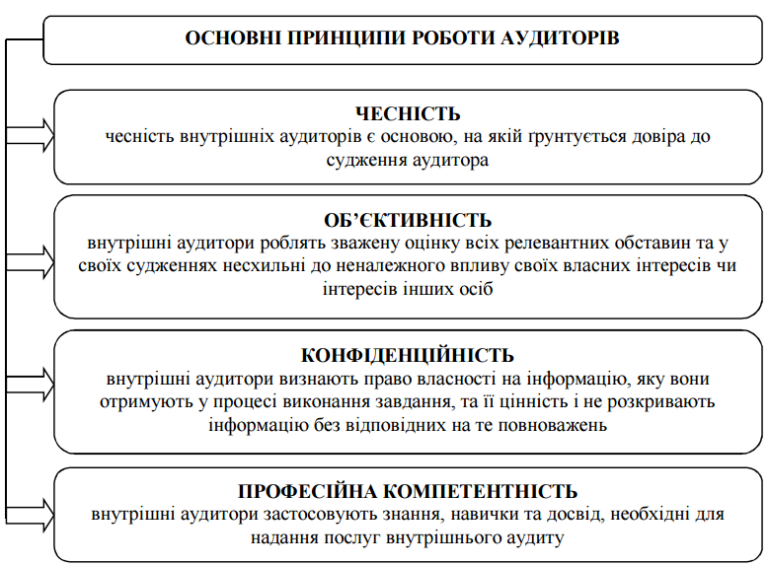
Принципи роботи внутрішніх аудиторів

Slide 6
ВИСНОВКИ:
внутрішній аудитор зобов'язаний на всіх етапах своєї діяльності, вирішуючи тієї або іншої поставлені перед ним задачі, виходити з відомої позиції професійного скептицизму, розуміючи, що існує імовірність того, що вся інформація, одержувана їм з різних джерел, може нести деякий рівень невірогідності.

Slide 7
ДЯКУЮ ЗА УВАГУ!

